Slide 1
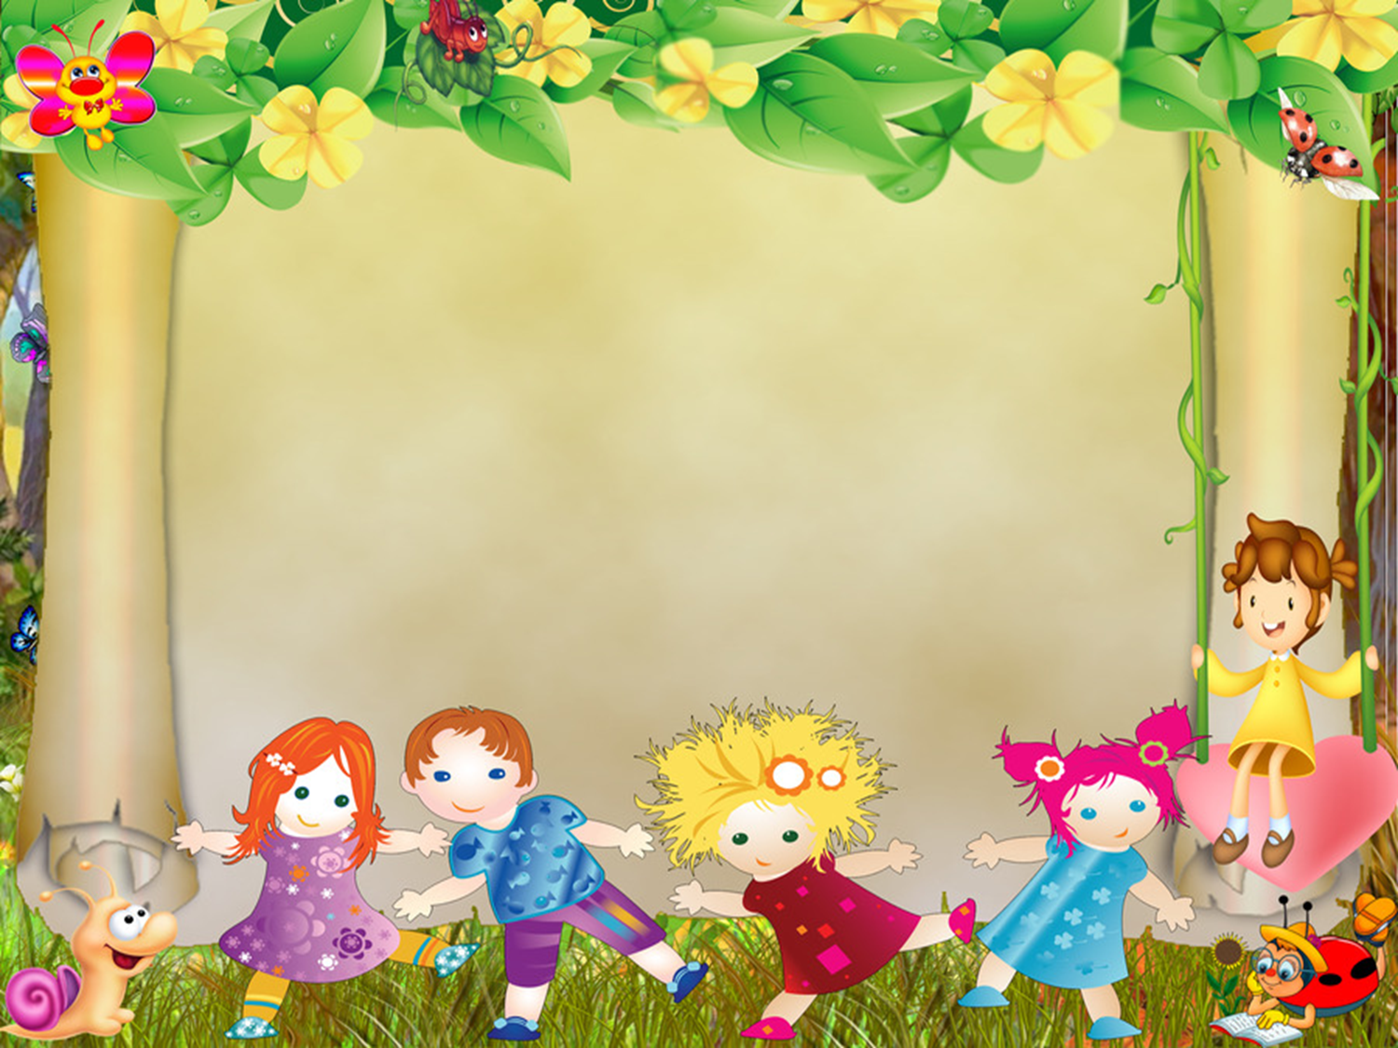
Проект
«МАМИНЫ ПОМОЩНИКИ»
Подготовила:
воспитатель МБДОУ детский сад «Березка»
Тепайкина Любовь Николаевна

Slide 2
Актуальность проекта:
Дошкольный возраст – лучшее время для приучения малыша к порядку. И сделать это необходимо не только, чтобы облегчить работу по дому маме. Этот навык играет важную роль в развитии ребенка, воспитывает в нем ответственность. Приучать малыша к порядку нужно грамотно и постепенно.

Slide 3
Цель проекта:
Привлечь детей к выполнению трудовых поручений.

Slide 4
Задачи проекта:
1. Познакомить детей с предметами, необходимыми для трудовой деятельности.
2. Вызывать желание детей участвовать в выполнении трудовых поручений.
3. Знакомить с обязанностями членов семьи в домашнем хозяйстве.
4. Формировать определенные бытовые навыки.
5. Формировать навыки сотрудничества, самостоятельности, инициативности, взаимопомощи.
6. Развивать эмоциональную и нравственную сферу ребёнка.
7. Воспитывать любовь и уважение к матери.

Slide 5
Тип проекта:
По доминирующей в проекте деятельности: нравственно-информационный.
По содержанию: обучающий.
По числу участников проекта: групповой.
По времени проведения: долгосрочный
(с сентября 2014г. по май 2015г.).
По характеру контактов: ребенок и семья, в рамках ДОУ.
По характеру участия ребенка в проекте: участник от зарождения идеи до получения результата.

Slide 6
Состав проектной группы:
Воспитатель (руководитель проекта),
музыкальный руководитель,
дети и родители средней группы.

Slide 7
Значение проекта для всех его участников:
Дети: получают и закрепляют правила помощи маме.
Педагоги: продолжают осваивать метод проектирования – метод организации насыщенной детской деятельности, который дает возможность расширять образовательное пространство, эффективно развивать творческое и познавательное мышление дошкольников.
Родители: расширяют возможности сотрудничества со своими детьми, подготавливают материал для обучения своих детей.

Slide 8
Подготовительный этап Постановка целей, определение актуальности и значимости проекта; подбор методической литературы , наглядно-дидактического материала, художественной литературы; организация развивающей среды в группе.
Основной этап
Ознакомление детей с художественной литературой; проведение бесед; рассматривание картин; прослушивание и обсуждение музыкальных произведений; консультации для родителей; продуктивная деятельность; совместные мероприятия всех участников проекта.
Заключительный этап
Анализ результатов проекта.

Slide 9
Методическое обеспечение проекта:
1. Игровой материал,
1. материалы для проведения беседы,
2. художественные произведения,
3. музыкальные произведения,
4. конспекты и сценарии мероприятий,
5. игры,
6. рекомендации родителям.

Slide 10
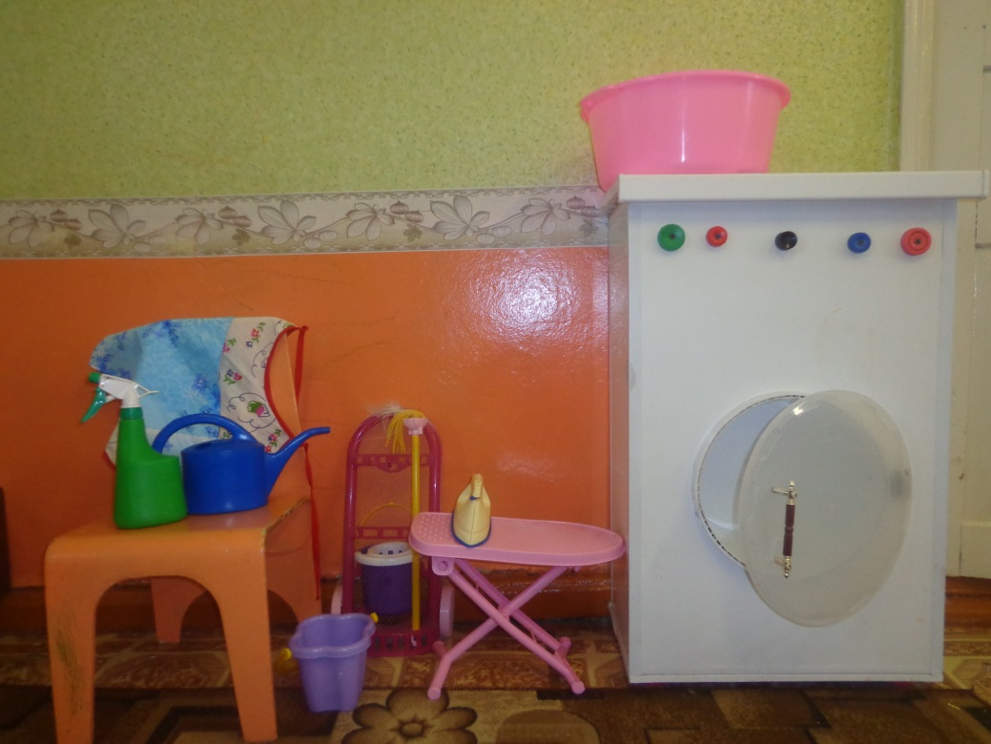
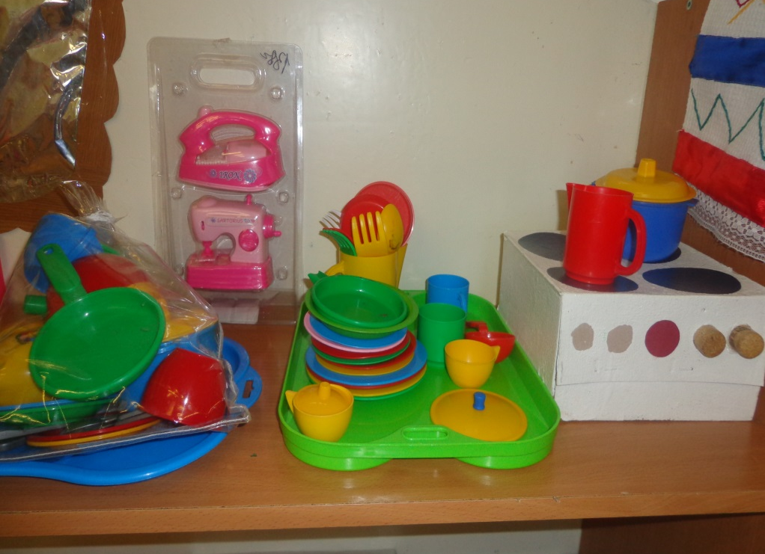
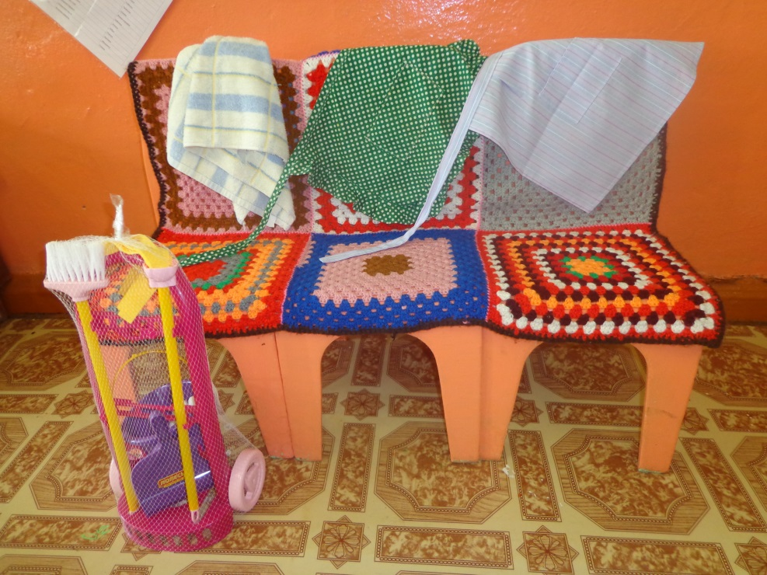
Бытовой уголок в группе

Slide 11
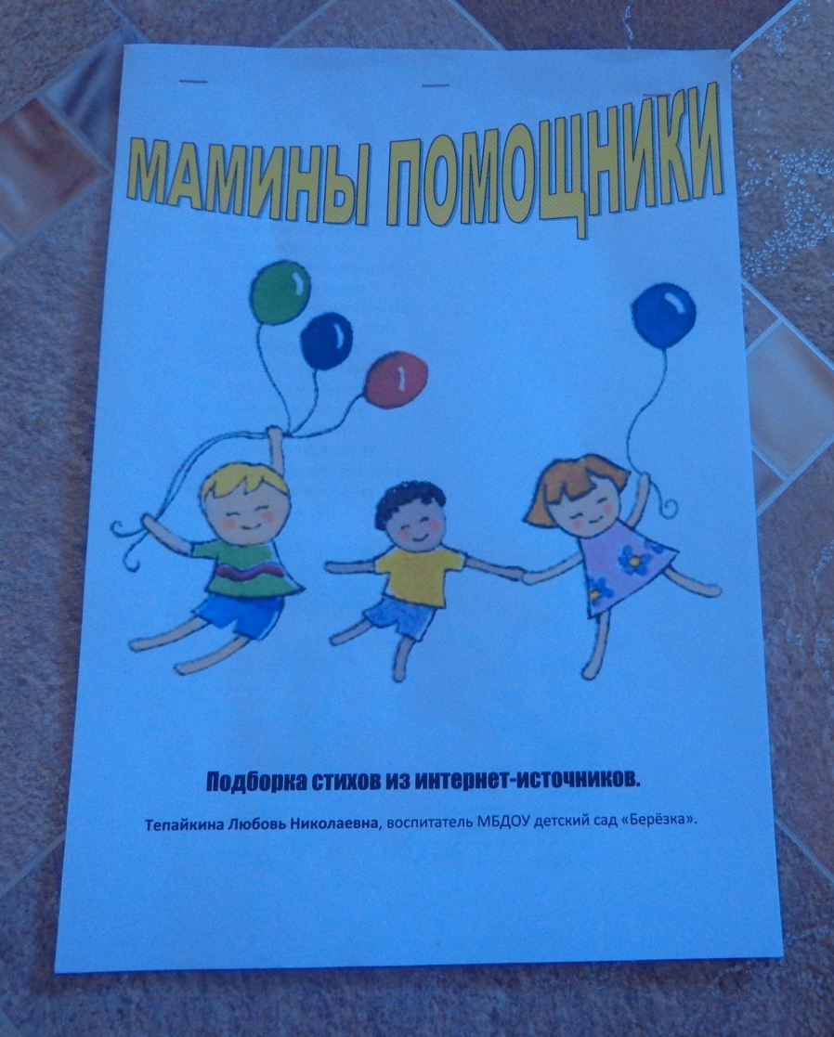
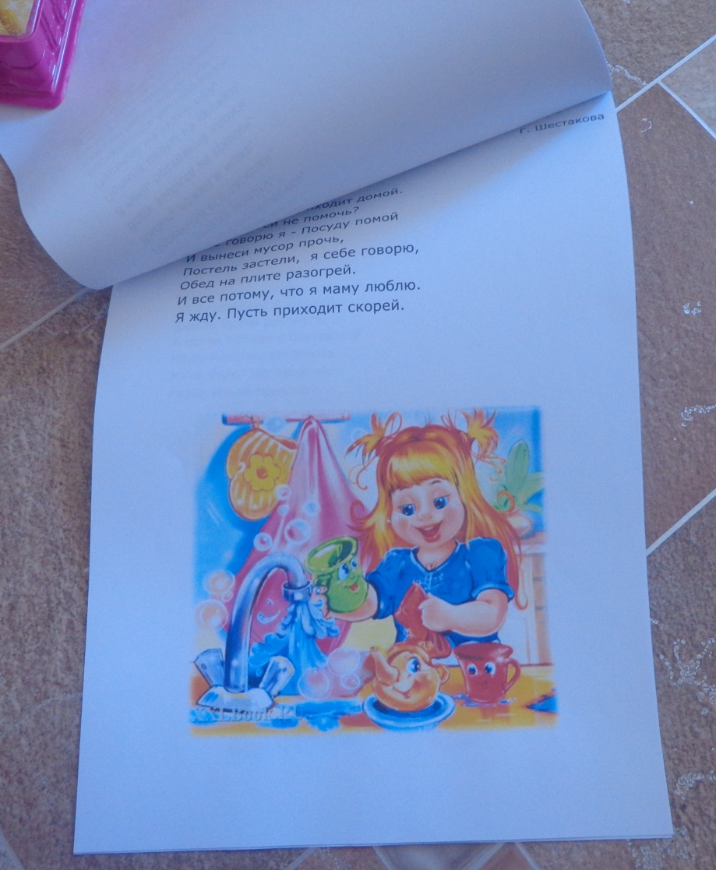
Книжка стихов
«Мамины помощники»

Slide 12
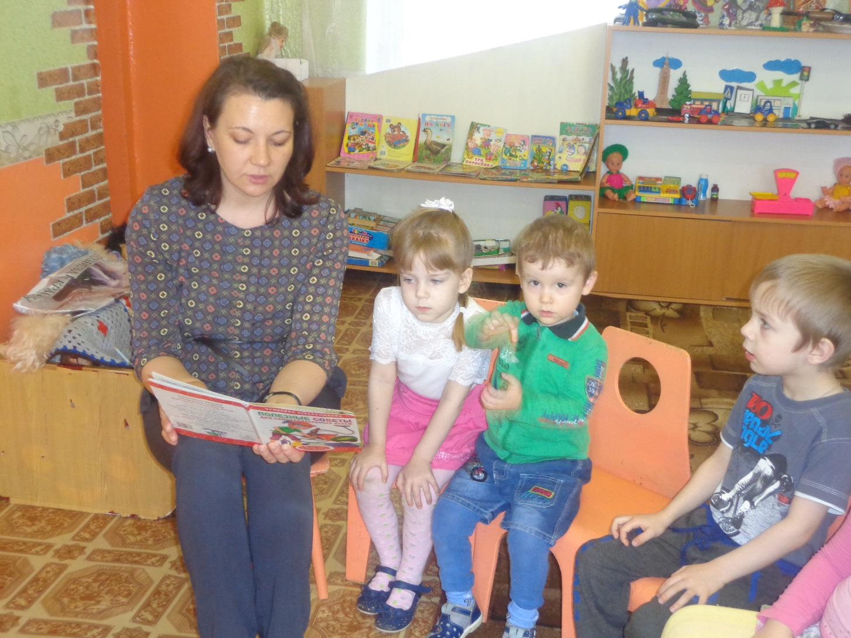
Чтение произведений

Slide 13
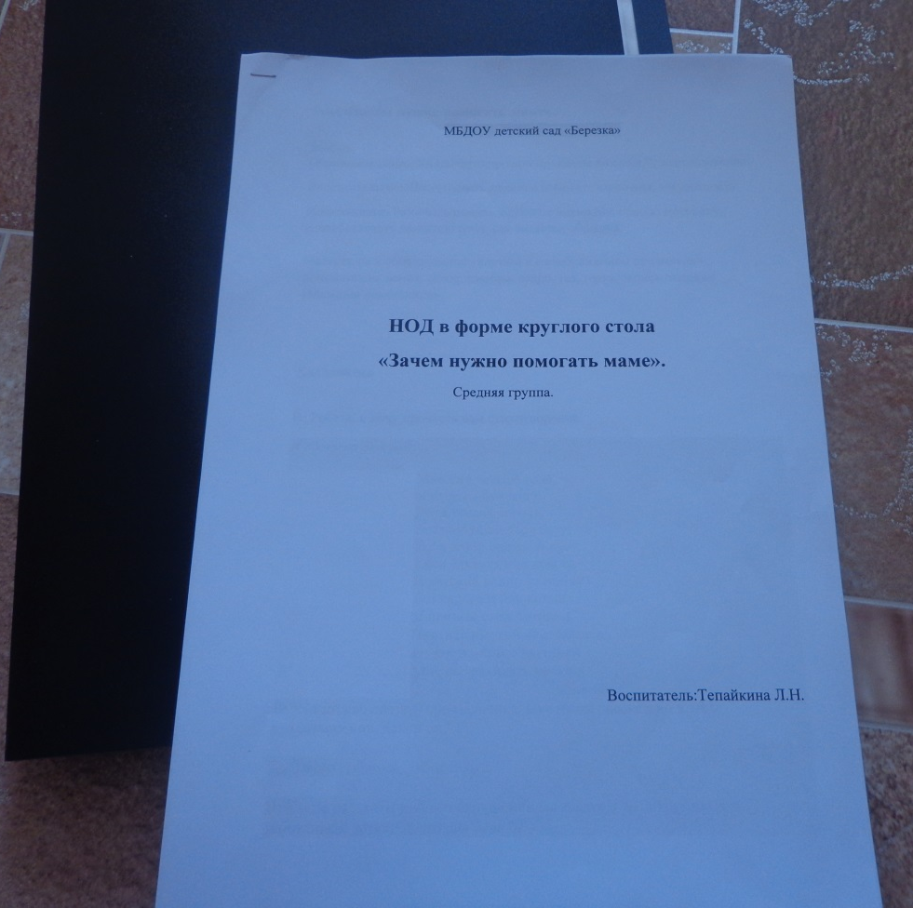
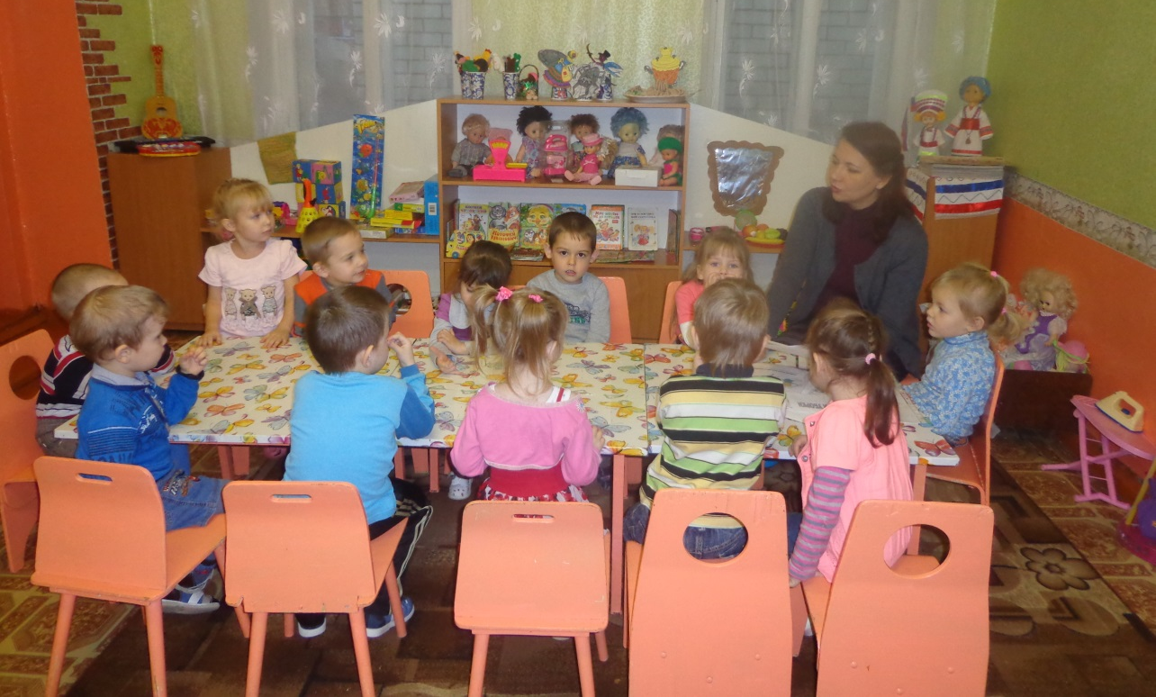
Круглый стол
«Зачем нужно помогать маме»

Slide 14
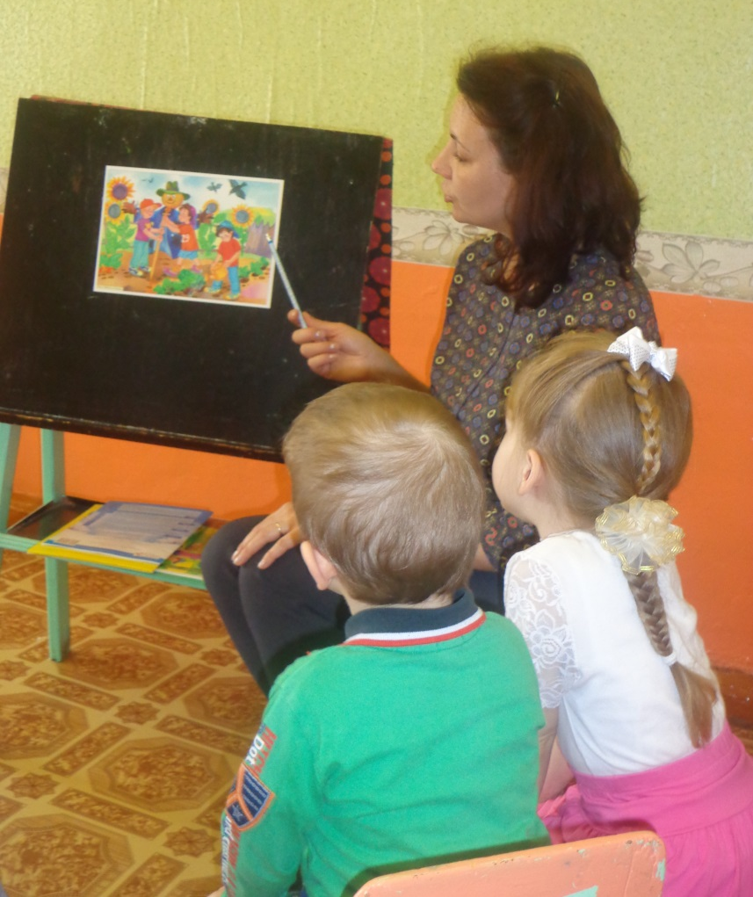
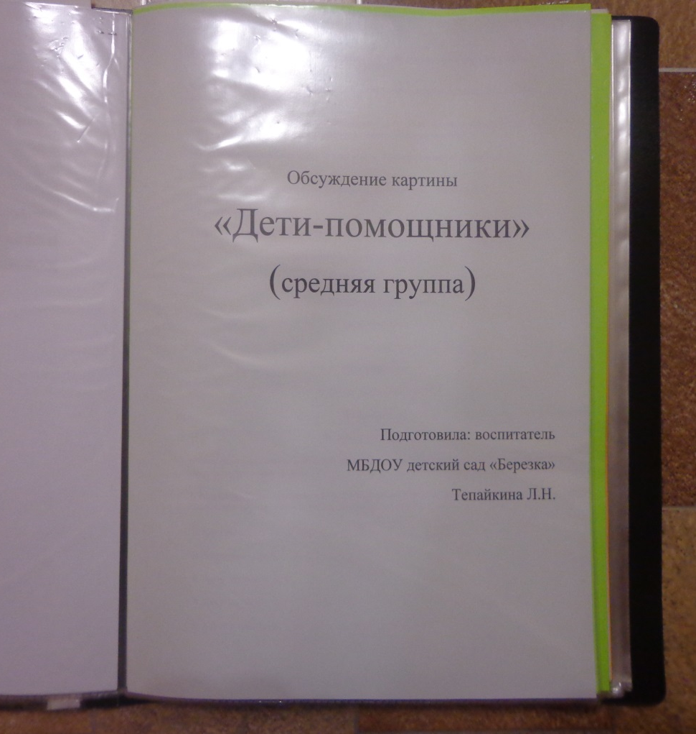
Рассматривание и обсуждение
картины
«Дети – помощники»

Slide 15
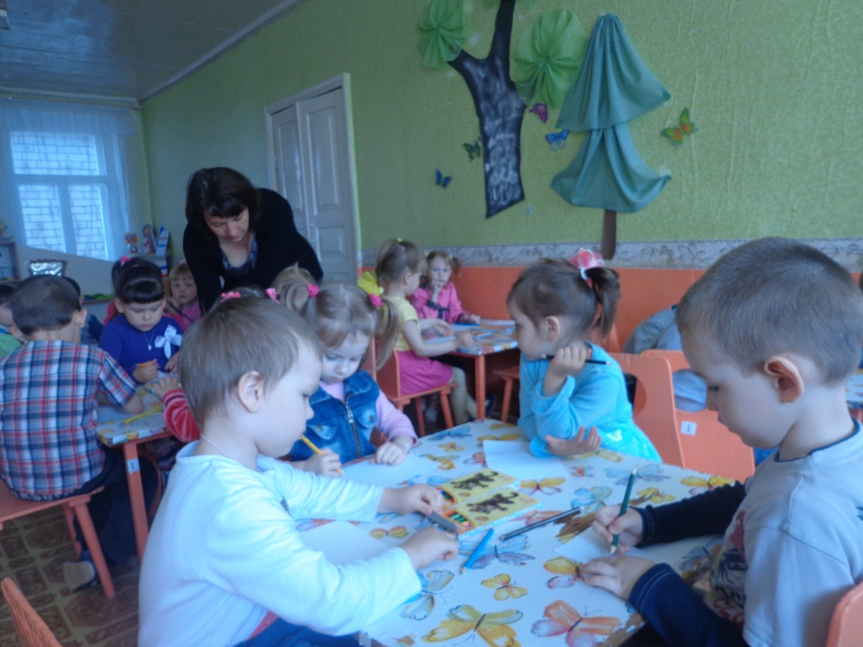
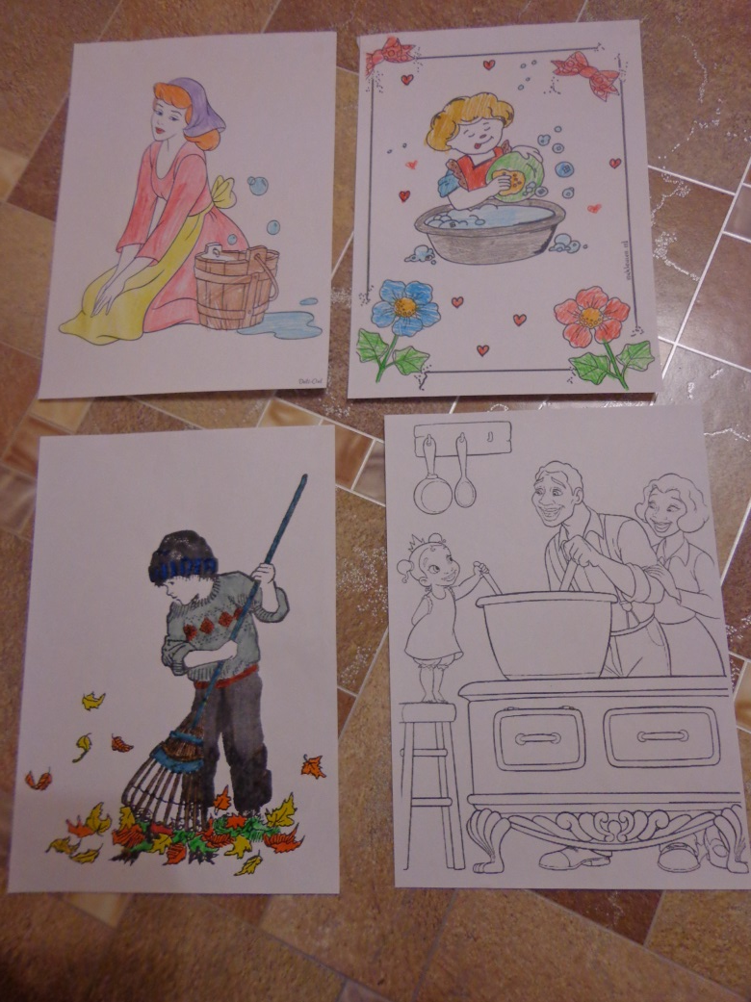
Рисуем на тему
«Как я маме помогаю»

Slide 16
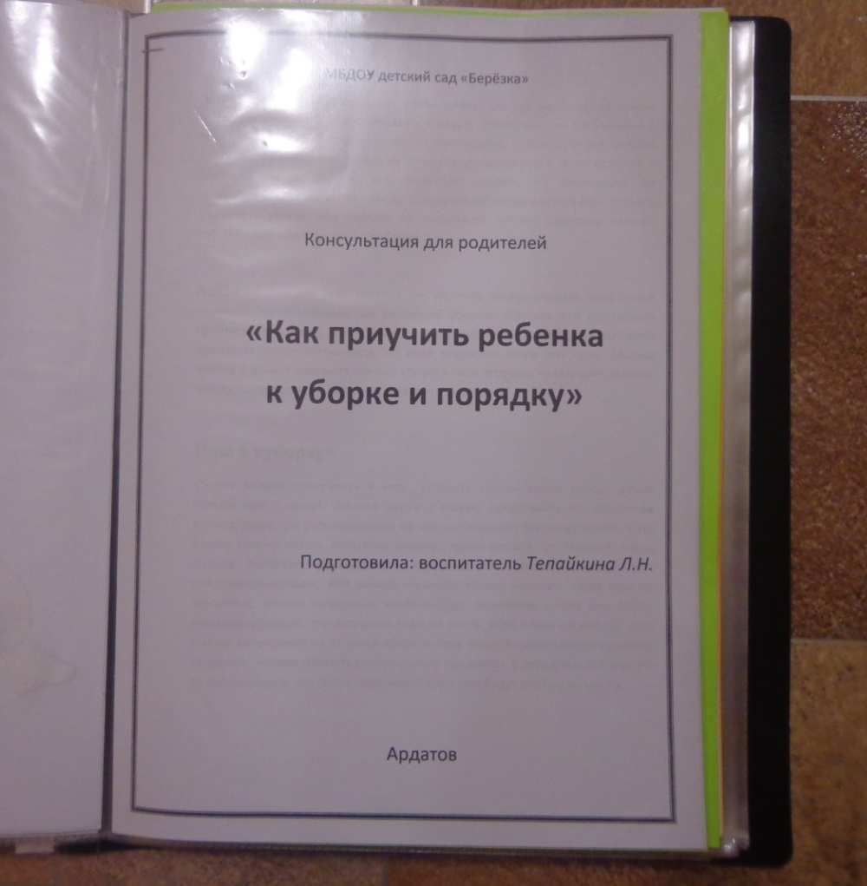
Консультация для родителей
«Как приучить ребенка
к уборке и порядку»

Slide 17
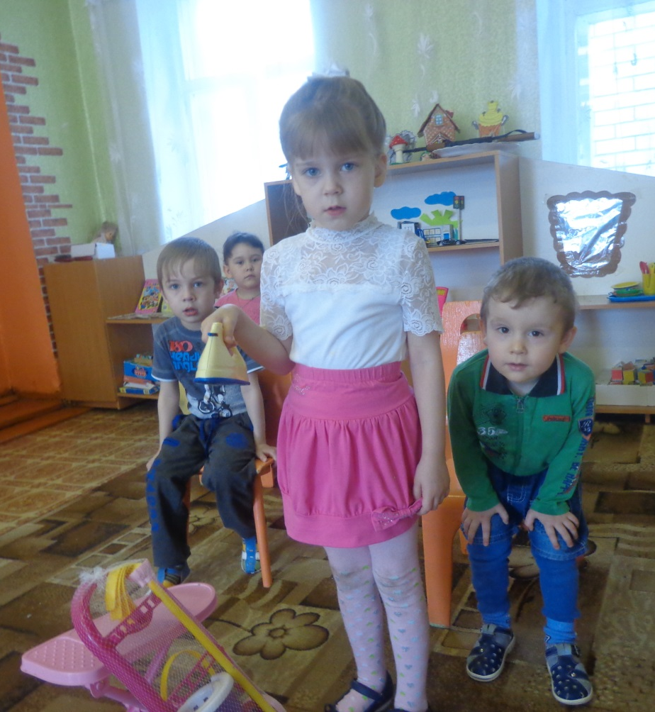
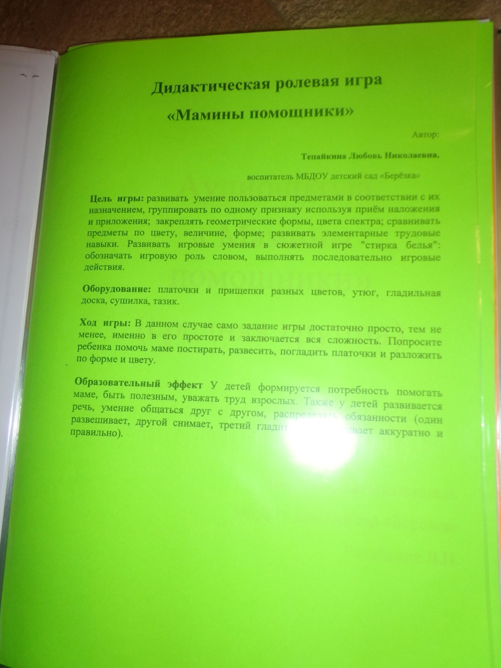
Дидактическая ролевая игра
«Мамины помощники»

Slide 18
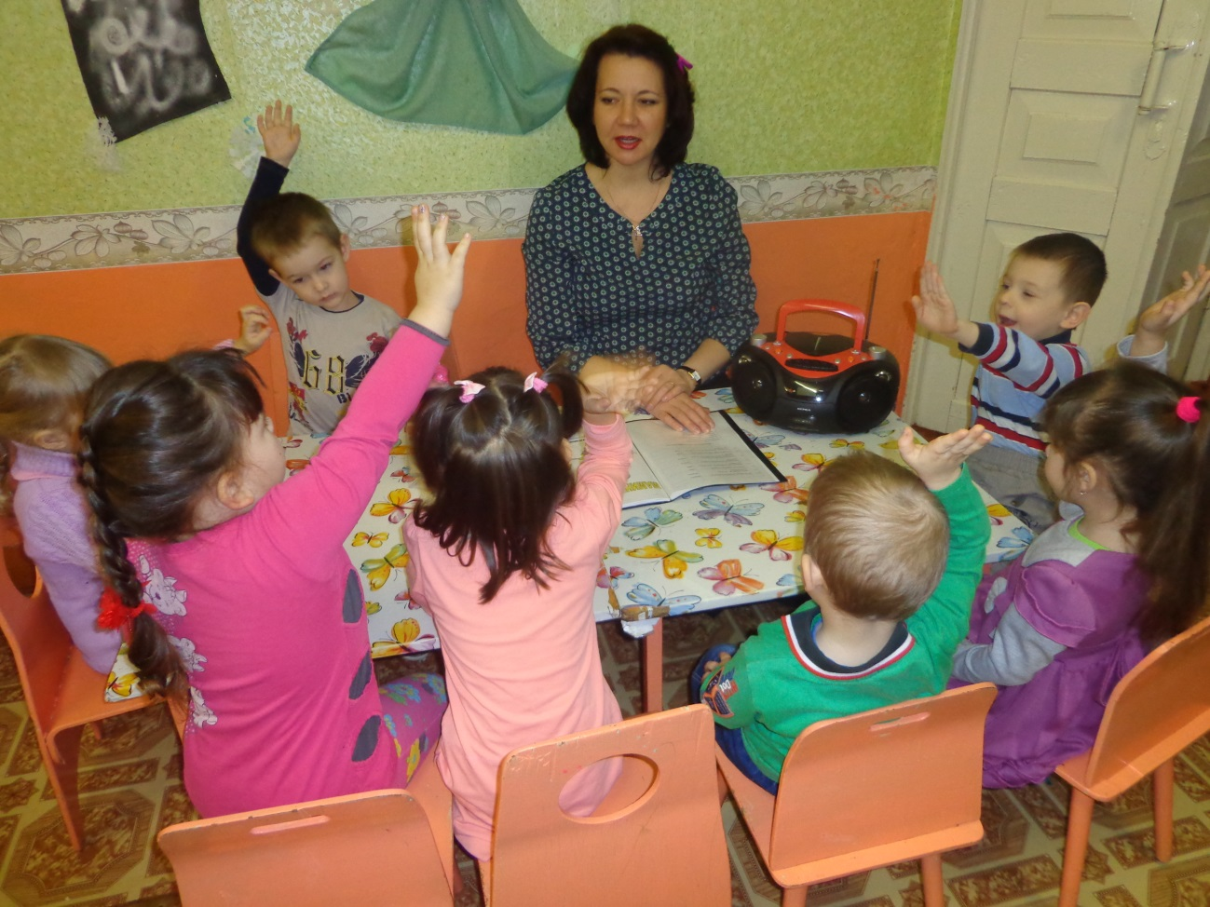
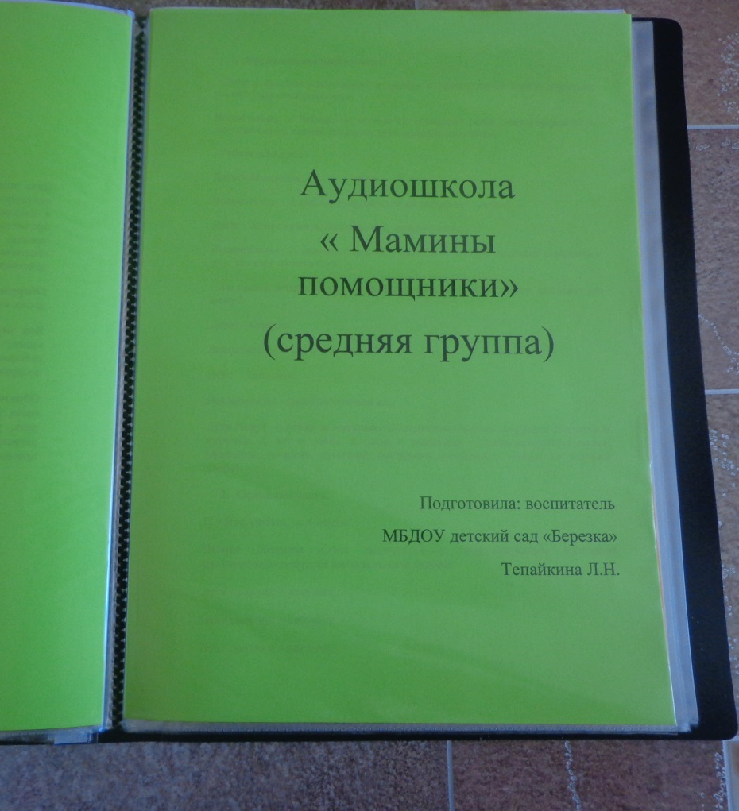
Аудио-школа
«Мамины помощники»

Slide 19
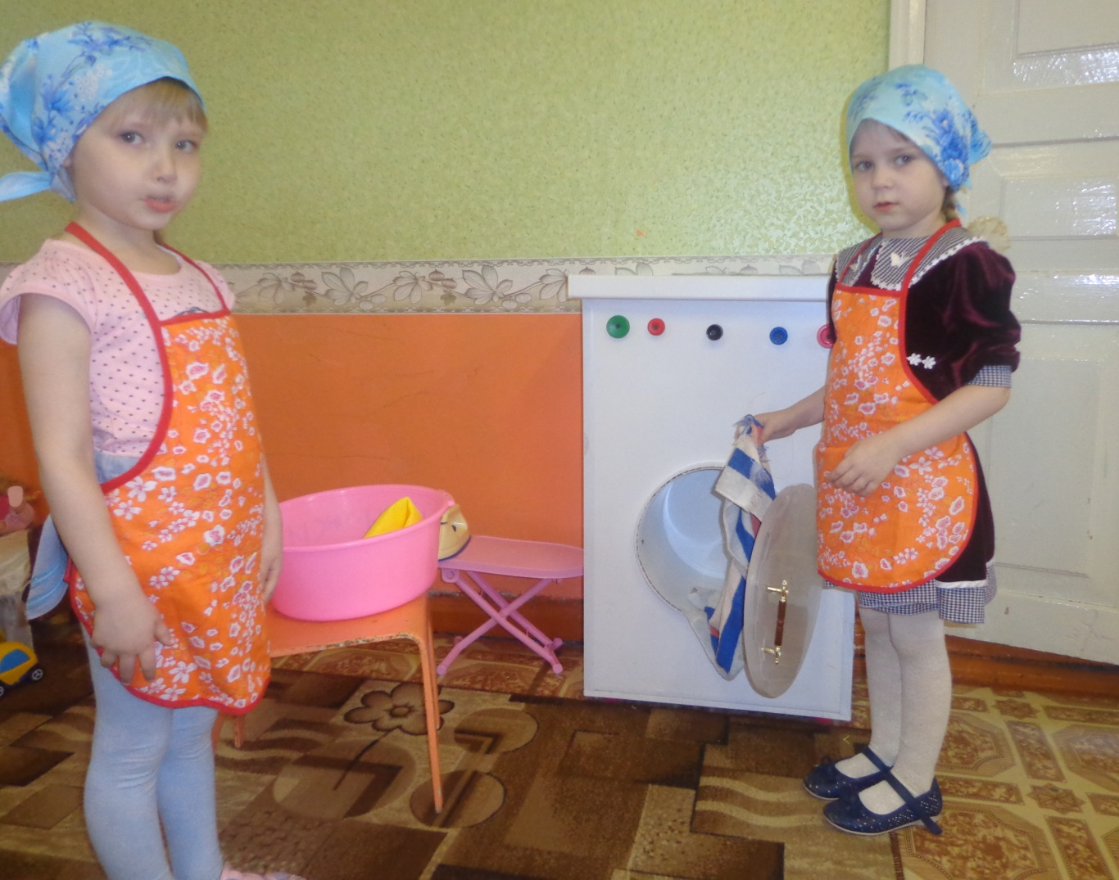
Игра-занятие
«Мамины помощники»

Slide 20
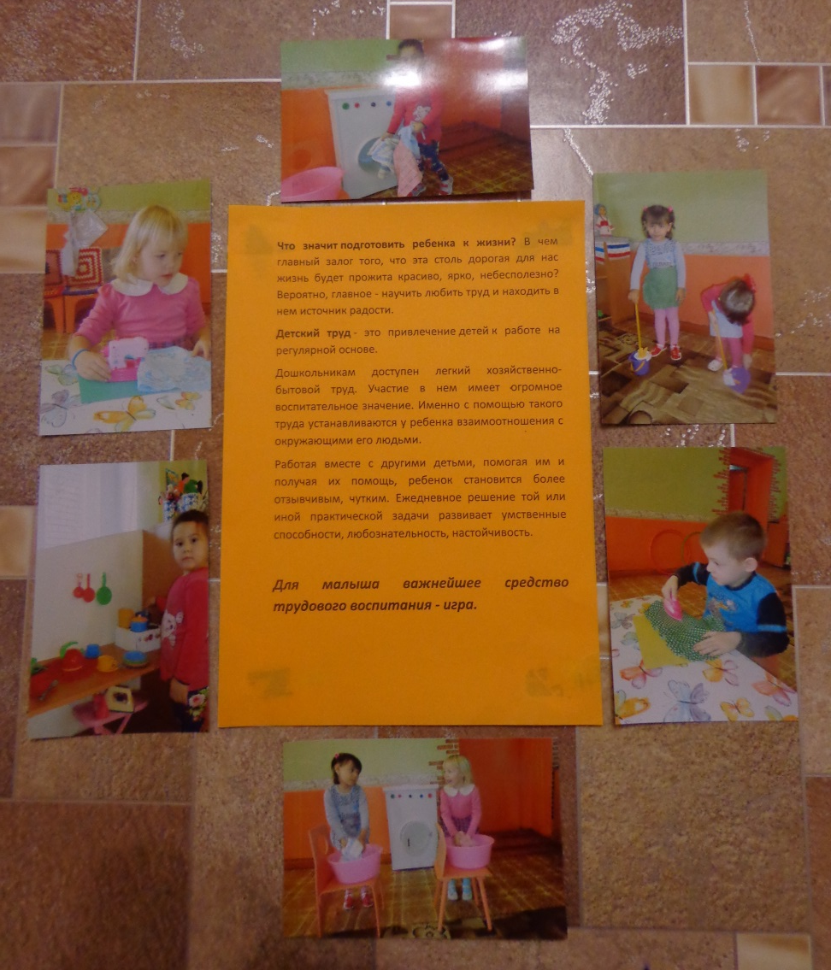
Фото-галерея
«Я – мамин(а) помощник(ца)»

Slide 21
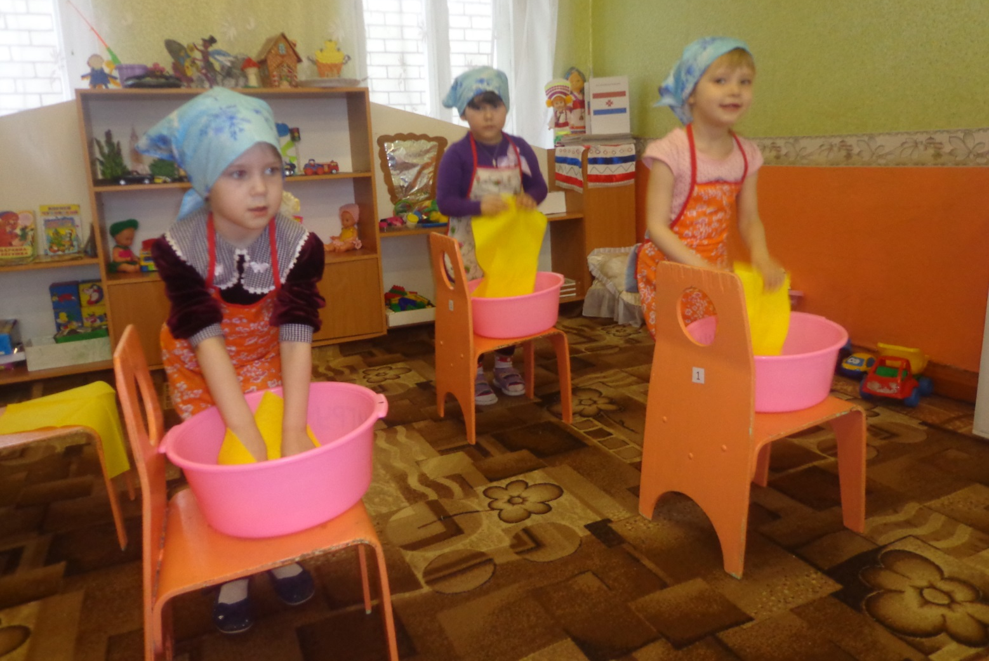
Танец-инсценировка «Стирка»

Slide 22
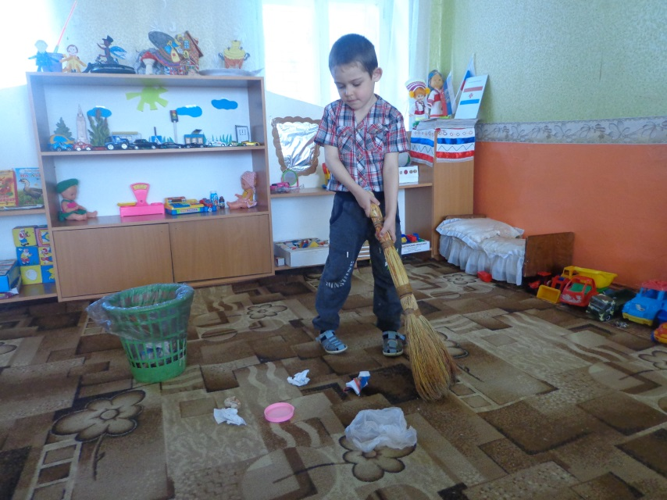
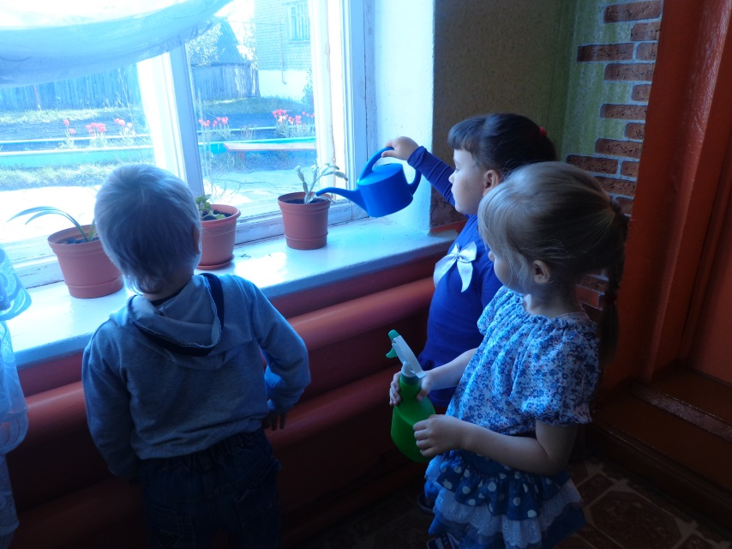
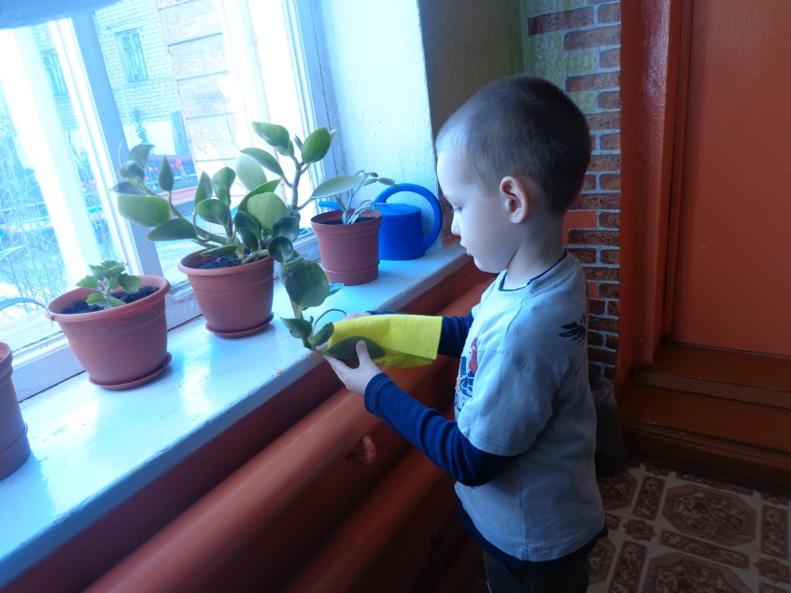
Развлечение-соревнование
«Мы работы не боимся»

Slide 23
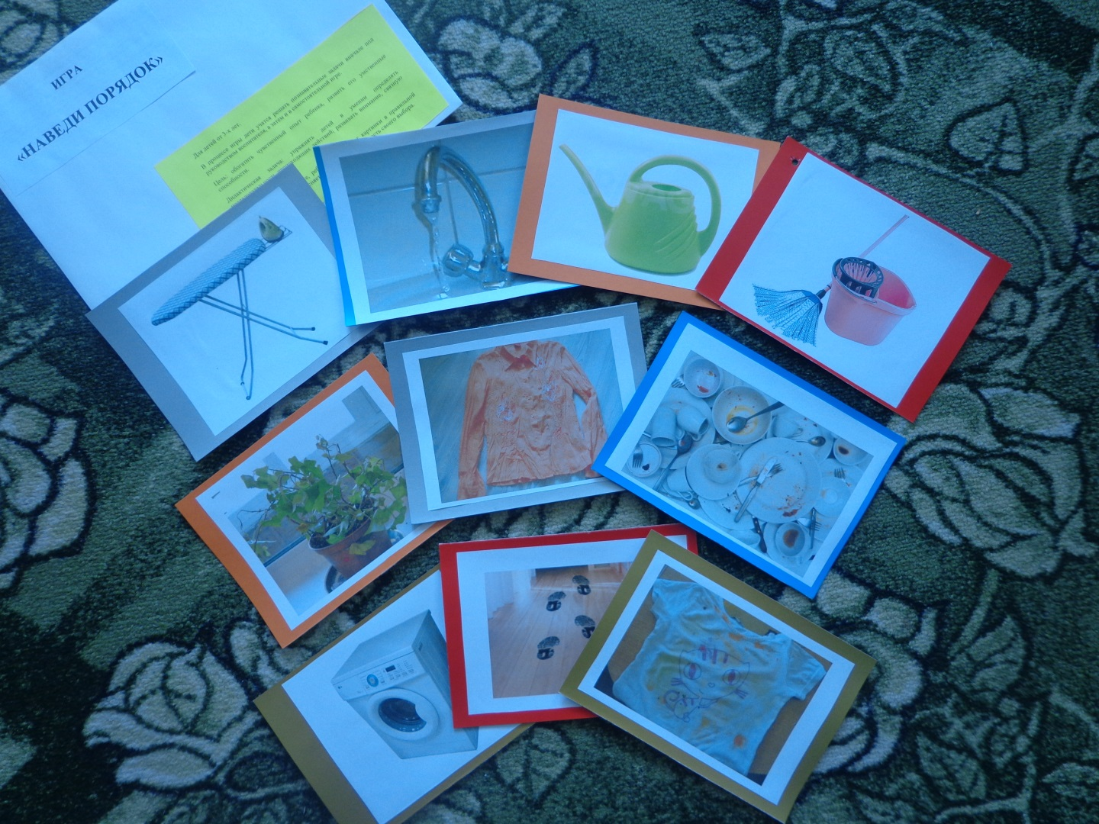
Дидактическая игра
«Наведи порядок»

Slide 24
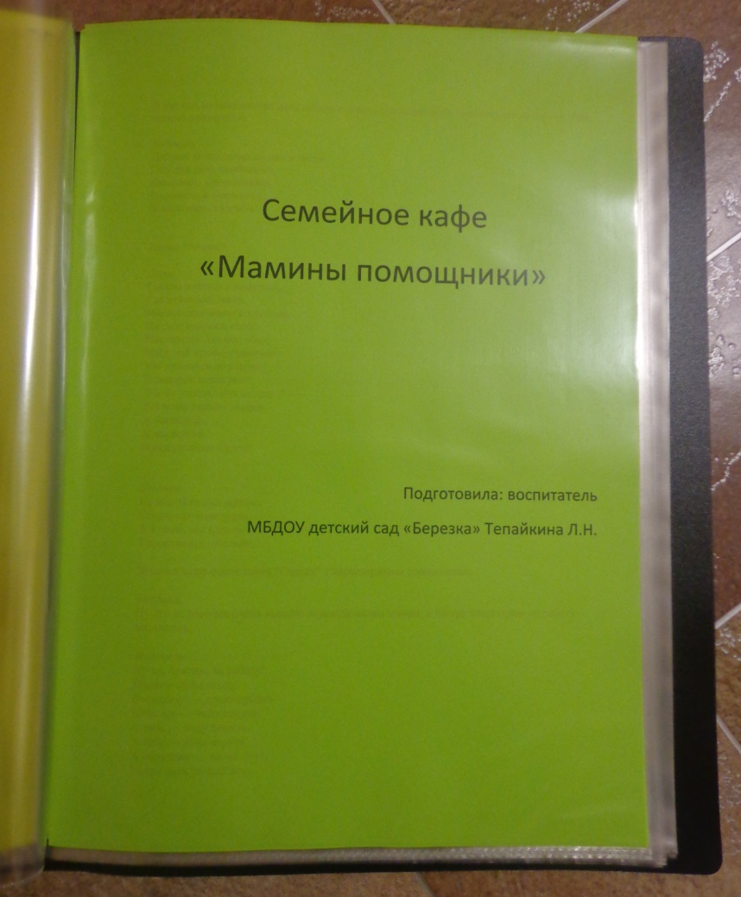
Семейное кафе
«Мамины помощники»

Slide 25
Вывод
Проект «Мамины помощники» открыл возможности формирования собственного жизненного опыта дошкольников по взаимодействию с окружающим миром; поспособствовал актуализации знаний, умений и навыков детей, их практическому применению в жизни.

